Slide 1

Realizări, acțiuni de perspectivă în învățământul general din Republica Moldova

Slide 2
Situația demografică
Numărul copiilor este în descreștere continuă
La 1 ianuarie 2023, numărul populației în Republica Moldova a constituit 2.512.800, numărul de copii a constituit 539,4 mii de copii sau 21.5% din toți locuitorii din țară sunt cu vârsta de până la 17 ani.
În anul 2022 s-au înregistrat 27 mii născuţii-vii, fiind în descreştere cu 7,5% faţă de anul precedent, sau cu 25,7% față de 5 ani în urmă.
Anul | 2016 | 2017 | 2018 | 2019 | 2020 | 2021 | 2022
numărul născuților, copii | 39640 | 36363 | 34537 | 32423 | 30730 | 29200 | 27000
Sursa: BNS

Slide 3
Rețeaua școlară și infrastructura, anul de studii 2022-2023
Tip instituții | Nr. Instituții | Nr. copii/elevi în instituții
Grădinițe, creșe, centre comunitare
Școli primare | 92 | 11.261
Gimnazii | 781 | 119.143
Licee teoretice | 336 | 202.653
Școli cu dificiențe în dezvoltarea intelectuală sau fizică | 7 | 532
Licee teoretice (învățământ seral) | 2 | 914
TOTAL (învățământ primar și secundar) | 1218 | 333.628
TOTAL (învățământ general)
Sursa: BSN, situația din octombrie 2022

Slide 4
Admiterea în învățământul liceal
Anul de studii | Total absolvenți gimnaziu (elevi) | Total admiși în învățământul liceal (elevi) | Profil real (elevi) | Profil umanist (elevi) | Profil arte (elevi) | Profil sport (elevi)
2020 | 30 547 | 13 366 (43,3%) | 4367 | 8493 | 227 | 279
2021 | 30471 | 13284 (43,6%) | 4311 | 8557 | 169 | 244
2022 | 30596 | 13338 (43,6%) | 4305 | 8524 | 219 | 290
Constatări:
Rata de încadrare a elevilor în învățământul liceal în ultimii ani de studii se menține ≈ 43%.
Prevalează numărul elevilor înmatriculați la profilul umanist;
Se menține decalajul mare dintre profilul umanist și profilul real, constatându-se o descreștere a solicitanților pentru profilul real.

Slide 5
EFICIENTIZAREA PROCESULUI EDUCAȚIONAL ÎN ÎNVĂȚĂMÂNTUL GENERAL

Slide 6
PROBLEME: | REALIZĂRI | ACȚIUNI DE PERSPECTIVĂ
Infrastructură neconformă standardelor și regulamentelor în vigoare | reparații capitale în 6 instituții de învățământ (proiectul PRIM/MECC); Renovarea a 17 instituții de învățământ general (proiectul PRIM/FISM); dotarea a 160 de instituții de învățământ gimnazial și liceal și cele 23 de instituții în laboratoarele de fizică, chimie, biologie. | - construcția a 3 licee clasice în 3 regiuni.

Slide 7
PROBLEME: | REALIZĂRI | ACȚIUNI DE PERSPECTIVĂ
Insuficiența cadrelor didactice în învățământ/ lipsa motivației | Majorarea indemnizației pentru tinerii specialiști; Micșorarea normei didactice pentru tinerii specialiști (75 %); Asigurarea formării profesionale continue de către stat; Oferirea suportului financiar, în mărime de 4000 lei cadrelor didactice, cu norma didactică deplină pentru procurarea suportului didactic (punerea în aplicare a art. 134, pct. 4, alin. c) al Codului educației). | Diversificarea și oferirea gratis a posibilităților de recalificare a cadrelor didactice; ®Compensarea cheltuielilor de transport ale cadrelor didactice (se realizează în o parte de raioane pentru deplasarea în instituțiile de învățământ din altă localitate decât cea de reședință, pe distanţe ce depăşesc 2 km și se află în altă localitate (5 raioane + 2 municipii); Elaborarea cadrului normativ privind instituționalizarea mentoratului în sistem (art. 55, alin 3 al Codului educației).

Slide 8
REALIZĂRI pe dimensiunea formării continue
Formarea a 50% dintre cadrele de conducere privind implementarea Standardelor de competențe profesionale ale cadrelor de conducere din învățământul general;
Formarea a 5300 (20%) de cadre didactice din învățământul primar și secundar privind implementarea Standardelor de competențe profesionale ale cadrelor didactice din învățământul general.

Slide 9
Realizări de perspectivă
Dezvoltarea rețelei de mentori (de inserție profesională (cadre didactice debutante), de dezvoltare profesională); (la transparență decizională este plasat Proiectul de Hotărâre de Guvern);
Creșterea accesului elevilor la o școală mai bună (de calitate), unități de transport, blocuri sanitare;

Slide 10
EFICIENTIZAREA PROCESULUI EDUCAȚIONAL LA MATEMATICĂ ÎN ÎNVĂȚĂMÂNTUL GIMNAZIAL ȘI LICEAL

Slide 11
Cadre didactice
În 336 licee teoretice și 781 gimnazii activează 2365 de cadre didactice, dintre care dețin:
Grad Didactic Superior – 101, ceea ce constituie 4,3%;
Grad Didactic Unu – 314, care constituie 13,3%;
Grad Didactic Doi – 1405, care constituie 59,4%, în total, dețin Grad Didactic 77%;
Nu dețin grad didactic – 545 de profesori, adică 23%.
Avem raioane cu 96 % de cadre didactice, care dețin grad didactic și avem raioane cu 40% de cadre didactice fără grad didactic.

Slide 12
Cadre didactice, puncte tari
În anul de studii 2022-2023 matematica a fost predată de specialiști în majoritatea instituțiilor de învățământ secundar, în unele instituții în clasa a V-a – a predat învățătorul de clase primare (1 - contabil).
Relaţiile interpersonale existente favorizează crearea unui climat educaţional deschis, stimulativ.
Cadre didactice sunt pregătite, creative și profesioniste în domeniu cu responsabilitate în aplicarea corectă a Planului-cadru și a Curricula disciplinare.
Interes sporit a cadrelor didactice pentru perfecţionare şi formare continuă.

Slide 13
Cadre didactice, puncte slabe
Conservatorismul și rezistența la schimbare a unor cadre didactice privind aspectele: centrarea pe nevoile elevilor, modernizarea lecțiilor și schimbarea în procesul de predare-învățare-evaluare.
Slaba preocupare a unor cadre didactice pentru propria dezvoltare profesională.
Avem mulți profesori cu o vechime mare de activitate (în jur de 20%) care activează în baza de contract determinat.
Implicarea scăzută în viaţa şcolii a unor cadre didactice.
Insuficiența cadrelor didactice competente de a preda în liceu la profilul real.

Slide 14
Cadre didactice, oportunități
Stimularea participării cadrului didactic la diferite concursuri, evenimente profesionale, elaborarea și publicarea unor articole de specialitate.
Varietatea cursurilor de formare şi perfecţionare.
Politici de susținere a tinerelor specialiști angajați în învățământ, în special salariul de funcție pentru 0,75 normă didactică.
Confirmarea gradului didactic după 30 de ani vechime în învățământ la depunerea cererii și prezentarea dosarului de atestare.

Slide 15
Cadre didactice, amenințări
Lipsa activității de mentorat în învățământul general, mentoratul de inserție profesională și de dezvoltare profesională, mentoratul de practică funcționează în învățământul general în conlucrare cu instituțiile de învățământ superior și profesional tehnic cu specialități pedagogice.
Lipsa motivației absolvenților de a aplica la specialități pedagogice, în special pentru disciplina Matematică.
Dezinteresul tinerilor specialiști pentru angajare în instituțiile școlare rurale indiferent de indemnizațiile alocate.
Modul de activitate a cadrelor didactice în învățământul gimnazial (calitatea procesului educațional).

Slide 16
Procesul de predare-învățare-evaluare la disciplina Matematică
Puncte tari:
Asigurarea elevilor și cadrelor didactice cu manuale școlare. Asigurarea cadrelor didactice cu Curriculum școlar la disciplină, ghid de implementare a curriculumului.
Existența modelelor de Proiecte didactice de lungă durată la toate clasele.
Surse informaționale suficiente pentru autoinstruire, cercetare suplimentară în domeniu.
Interes și implicare didactică pentru dezvoltarea potențialului copiilor.

Slide 17
Procesul de predare-învățare-evaluare la disciplina Matematică
Puncte slabe:
Insuficiență în implicarea comisiei Multidisciplinare în evaluarea copiilor cu CES, în elaborarea curricumului modificat la disciplina școlară Matematică.
Tendința aprecierii rezultatelor învățării cu note ce nu corespund competențelor elevului la tema evaluată.
Unii profesorii nu dețin competenţe în predarea disciplinelor opţionale propuse în Planul cadru pentru învățământul primar, gimnazial și liceal. (Disciplina Istoria matematicii, clasele X-XI – nu a fost selectată și nici predată.
Evaluările curente/ formative (în multe situații) nu verifică toate domeniile cognitive.
Trecerea de la evaluarea prin descriptori (învățământul primar) la aprecierea evaluării cu note în clasa a V-a.

Slide 18
Procesul de predare-învățare-evaluare la disciplina Matematică
Oportunități:
Modernizarea procesului educațional: formele de activitate, digitalizarea procesului de predare-învățare-evaluare, diversificarea mijloacelor de instruire.
Deschiderea cadrelor didactice pentru autoinstruire și autoperfecționare în formare profesională, în formarea competențelor digitale pentru procesul de instruire la distanță.
Suplimentar, la competențe în matematică, Curriculumul școlar la Matematică vizează formarea și dezvoltarea competenței de a învăța să înveți, competenței de comunicare, antreprenoriale și spirit de inițiativă, interpersonale, civice, morale și a competenței culturale de conștientizare a valorilor și atitudinilor.
Menţinerea statutului disciplinei Matematica ca disciplină de examen în învățământul gimnazial.

Slide 19
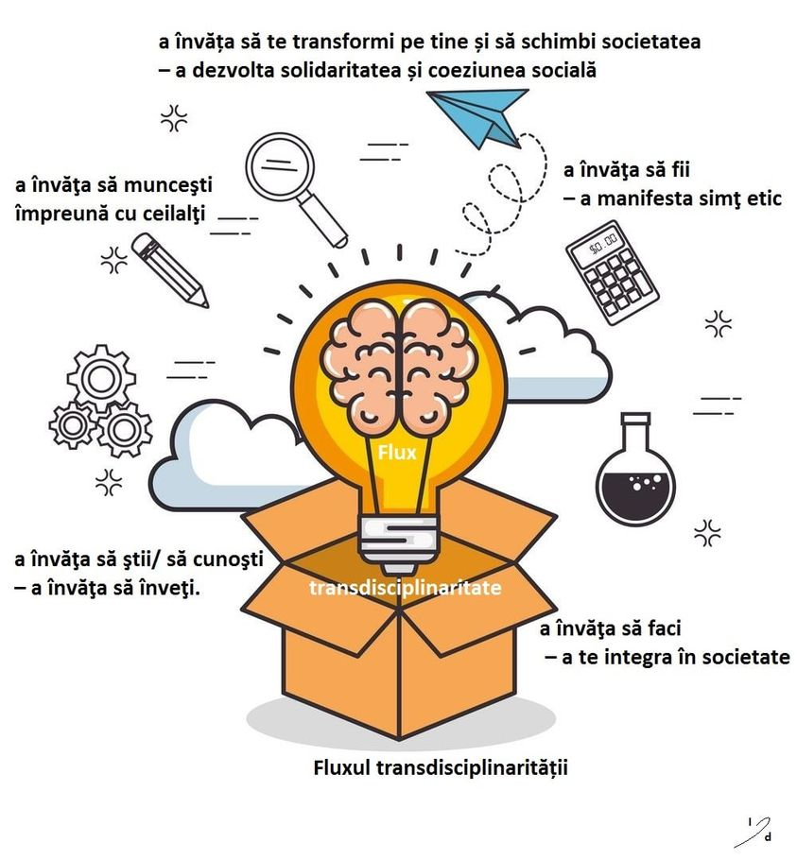

Slide 20
Procesul de predare-învățare-evaluare la disciplina Matematică
Amenințări:
Motivaţia scăzută pentru învăţare a elevilor duce la un nivel scăzut de formare a competențelor specifice disciplinei Matematică.
Admiterea în instituțiile de învățământ superior nu se face pe bază de profil, respectiv elevii evită profilul real.
Disponibilitate scăzută a părinților în soluționarea problemelor de educație al propriilor copii.

